Slide 1

김재목, 김희은, 이병준, 이세용, 정가임

Slide 2

INMYLIFE 핵심 비즈니스 이슈와 비즈니스 질문 도출
Key Business Issues
Key Business Questions
1인가구 시장의 고객이 원하는 상품 및 서비스는 무엇인가?
· 1인 가구, 맞벌이 가구의 증가
- 대한민국 1인가구 34.8%(16년 9월 기준)
· 바쁜 생활 패턴을 가진 소비자 공약 필요
혼족 고객을 만족시킬 수 있는 부가적인 서비스는 무엇일까?
‘혼족의 삶의 질을 높인다.‘는 인식을 줄 수 있는 상품·서비스는 무엇일까?
정기배송상품으로 제공 가능한 상품류는 무엇이 있는가?
당사의 배송서비스를 효율적으로 제공할 수 있는 타켓 지역은 어디일까?
· 온라인 유통 산업의 증가
- 간편결제, 당일배송 등의 서비스 강화
경영진과 손님이 모두 만족할 수 있는 월 정액제 가격은 얼마일까?
계속 변동되는 상품의 가격에 대해, 월 정액제 서비스로 손님에게 어떻게 제공해야 할까?
· 빠르게 변화하는 소비 트랜드 및 패턴
빠르게 변하는 소비자들의 소비 패턴은 어떻게 파악하는 것이 효율적인가?
배송 주기는 어느 정도 되어야 할까?

Slide 3
INMYLIFE 질문 해결을 위한 행동 설정
Key Business Questions
행동(Choice)
1인가구 시장의 고객이 원하는 상품 및 서비스는 무엇인가?
주기적으로 구매하는 Daily 상품 제공
패션(의류, 가방 등), 리빙(세제, 치약, 샴푸 등)
혼족 고객을 만족시킬 수 있는 부가적인 서비스는 무엇일까?
‘혼족의 삶의 질을 높인다.‘는 인식을 줄 수 있는 상품·서비스는 무엇일까?
무료 당일 배송, 무인 택배 보관 서비스 제공
혼족의 마음을 사로잡자!
정기배송상품으로 제공 가능한 상품류는 무엇이 있는가?
당사의 배송서비스를 효율적으로 제공할 수 있는 타켓 지역은 어디일까?
타켓팅을 통한 지역별 프로모션
강남구, 성남구 직장인 혼족 및 맞벌이
경영진과 손님이 모두 만족할 수 있는 월 정액제 가격은 얼마일까?
개인화 맞춤형 서비스 제공
구매 상품의 만족도 분석을 통한 상품 추천
계속 변동되는 상품의 가격에 대해, 월 정액제 서비스로 손님에게 어떻게 제공해야 할까?
빠르게 변하는 소비자들의 소비 패턴은 어떻게 파악하는 것이 효율적인가?
고객의 입소문 마케팅 강화
자발적 바이럴이 될 수 있는 만족 서비스 제공
배송 주기는 어느 정도 되어야 할까?

Slide 4
INMYLIFE 비즈니스 모델 Diagram 작성
행동(Choice) : 기업의 운영 방식에 대한 선택
Consequence : 선택에 따른 결과
Choice
Consequence
CHOICE #1
CHOICE #2
CHOICE #3
CHOICE #4
CHOICE #5

Slide 5

INMYLIFE 핵심분석 도출
Analytic Use Case #1
A
Consequence
Choice
CHOICE #1
CHOICE #2
A
CHOICE #3
Analytic Use Case #2
CHOICE #4
Analytic Use Case #3
A
CHOICE #5
Analytic Use Case #4
A

Slide 6
분석기회(주제) 도출
분석기회(주제) 명
분석기회(주제) 설명

Slide 7



유저 스토리 정의
<역할>로서 나는 <의사결정 사항> 할 수 있는 능력이 필요합니다.
이를 통해 나는 <목표 가치> 할 수 있습니다.
……
분석기회 (주제)
……
유저 스토리
(User Story)
……

Slide 8

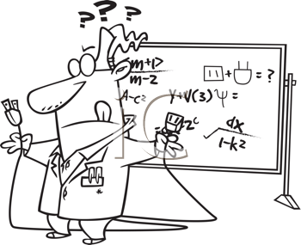
목표 가치 구체화
~~~
KPI 명 :
산출 방법 :
산출식:
현수준 : , 목표 수준:

Slide 9

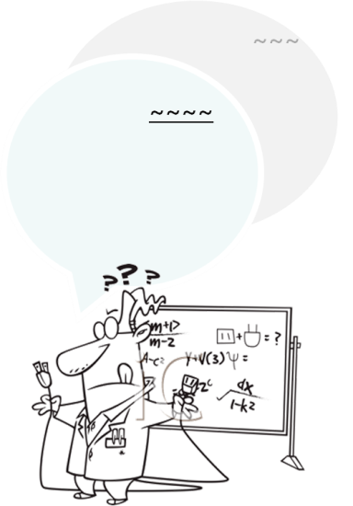
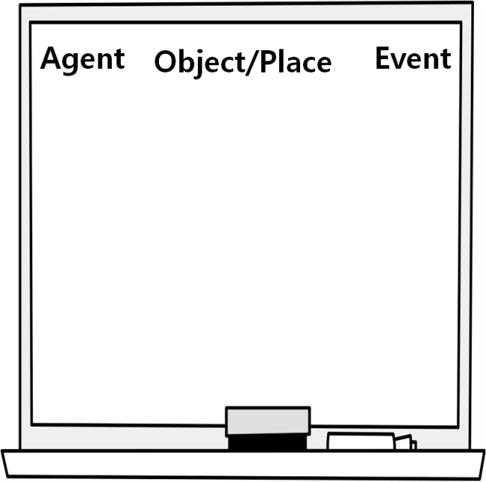

분석 질문 구체화
~~~
~~~
~~~
~~~
~~~

Slide 10



의사결정 요소 모형화
~~~
~~~ 분석 Influence Diagram
~~~
~~~
~~~
~~~
~~~~
< 표기방식 >
추구하는 가치
의사결정 활동
분석 컨텍스트
분석 컨텍스트
~~~
~~~

Slide 11
분석 체계(시그널 허브) 도출
~~~ 분석
A
~~~ 분석
A
~~~
~~~
A
~~~ 분석
A
~~~ 분석
~~~
~~~
~~~
~~~~
~~~
~~~
~~~
~~~
~~~ 분석
A
~~~ 분석
A
A
~~~ 분석
A
~~~ 분석
~~~분석
A
A
~~~ 분석

Slide 12
분석 필요 데이터 정의
분석대상 | 분석명 | 분석설명 | 필요데이터 | 데이터 출처

Slide 13
분석 활용 시나리오 정의

